Slide 1
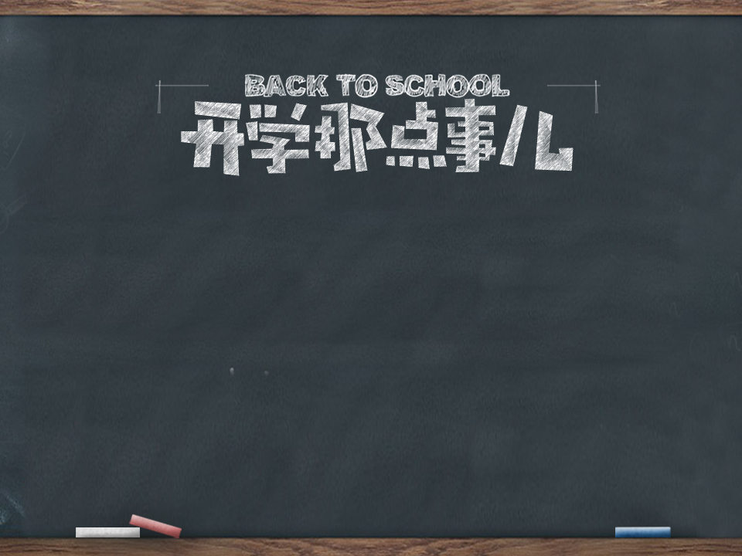

注：文本框可根据需求改变颜色、移动位置；文字可编辑
POWERPOINT模板
适用于自我介绍及相关类别演示

Slide 2

目录
点击添加文本
“开学就要自我介绍了，不知道该说些什么才能吸引大家？”
有两种不同的观点。一种是简单介绍就OK，另一种则是变着法子展示自己的才华最重要。
大学开学后，在班级里作自我介绍是必不可少的。如何做好大学开学自我介绍呢？
俗话说的好真诚的友谊来自简单的自我评价，一点没错。新的学期用简单的语言进行好自己的开学自我介绍是每个新生的必做之事。
点击添加文本
点击添加文本
点击添加文本

Slide 3
做人低调，介绍还是简单的好？
点击添加文本
1.班会上做自我介绍，大家都四平八稳地说几句话，所谓做人要低调。”
2.班会上用才艺自我介绍的人总会很反感，好像刻意准备的，自我介绍还是简单点好。”
3.“班会上的自我介绍没用，没人会记住你，所以随便就行。”他们说的“随便”也就是介绍一下名字，毕业学校，再加一句“希望以后友好相处”就成了。
4.有的人刻意准备华丽的自我介绍，目的是希望给老师留个好印象，然后顺风顺水地当上学生干部。
点击添加文本
点击添加文本
点击添加文本

Slide 4
高调非炫耀，介绍更要展示才华
1.在自我介绍时，xxx同学跳了一段机器舞，舞姿优美，言语搞笑，引得全班哄堂大笑。正因为这段机器舞，让大家一下子就记住了这位同学。
2.Xx同学在社团招新见面会上，简单自我介绍后，顿了顿嗓子，清唱了一首原创歌曲。亮点在于，他把王力宏《我心中的日月》改成《我心中的大学》，五音不全依旧自娱自乐，他的自信一下子深入人心。
3.平淡的介绍让人一下就忘掉，还是要有个性一点。当然高调不是炫耀，否则就会引人反感。”阚和宇是浙工大之江学院大二学生。在去年开学班级见面会上，他通过出色的自我介绍竞选上了班长。
当时，他一上台就把大名写在了黑板上，他解释说，“声音一闪而过，而复杂的话也会弄错。我把名字写在黑板上就会一直留着，无论谁介绍，大家都看向黑板，一遍遍地看着我名字。”
点击添加文本
点击添加文本
点击添加文本
点击添加文本

Slide 5
要改变观念，找对正确介绍方法
据了解，多数学生都认为新生入校的自我介绍主要用于多认识些朋友、拓宽人际圈。
点击添加文本
xx给学生上《演讲与口才》课，他认为，第一次自我介绍很重要。他说，外国学生都很看重每一次自我介绍，无论正式还是非正式场合，他们都把自我介绍看作是一次展示自我的机会。而且在观念上，他们都非常重视自我表现。但是在国内，许多新生对自我介绍不以为然。这其中有性格的原因，也可能是因为许多人不认为自己很重要。
点击添加文本
“不论是高调还是低调，总之好的自我介绍应该是真诚的、丰富的，而不是敷衍的、炫耀的。”在自我介绍时，一些基本信息必不可少，其他的爱好特长、理想习惯等信息会让别人更了解你，记得你。
然而形式还是重要的，一首歌、一段舞会让别人对你印象深刻，而这些有趣的“额外表演”会更有效地展示你的个性。
点击添加文本
点击添加文本

Slide 6
总结
点击添加文本
有的人喜欢高调，有的人喜欢低调。不论是高调还是低调，总之好的自我介绍应该是真诚的、丰富的，而不是敷衍的、炫耀的。自我介绍时，一些基本信息必不可少，其他的爱好特长、理想习惯等信息会让别人更了解你，记得你。然而形式还是重要的，一首歌、一段舞会让别人对你印象深刻，而这些有趣的“额外表演”会更有效地展示你的个性。
点击添加文本
点击添加文本
点击添加文本

Slide 7
总结
一：“眼神交流 ”。上台时，要信步走上，也就是说步伐稳健、保有气质;不要还没在台上站好就开始讲话;站上台后，第一件事，就是进行一个眼神交流!怎么进行这个所谓的交流呢?站好后略一停顿(2—3秒)，此间面带微笑，以放电的目光扫视一下全班，由远及近，然后向大家问好。注意这些都是一瞬间完成的事，把握不好就算了，否则反而有点傻气。眼神交流务必贯穿你的整个演说过程中，也就是时时都在进行，其间注意查看底下的人都有什么反应，适当地对某个聚精会神的人放电，但务必保证眼神自然。
二：“面带微笑 ”。在台上站立时，双脚一定要并拢，不要分开成于肩同宽那样;于肩同宽那是在练功，保镖都是那样站立的;演说其间，要有以微笑为基调的丰富的面部表情;微笑随时保持，同时表情尽量幽默一点。
三：“适当的手势 ”。站立时双手自然下垂或在自然结印，演说过程中配合适当的手势，注意手势要自然，把握不好就算了，否则显得像智障。怎样才能保持自然呢?首先，只动小臂，不动大臂，切记!其次，手的高度不要超过你的胸部。
四：“语言上也要下功夫” 。对于语言，最重要的一点就是要幽默!一个成功的自我介绍，你至少应当使台下的观众大笑三次，小笑十次，我上高一时的自我介绍就是这个效果。其次，你的演说内容不要落俗套，不要与别人都是一般面目，具体来说，就是要多介绍一些你自己与别人(尤其是你这个年龄段的人)不同的地方，特别的地方，这比介绍你的诸般所谓特长有用!很多人一说起爱好就是篮球、音乐、旅行，不是说你说这些不好，而是有点俗，对吧!试图说一些别人没有的东西效果会好得多。
呵呵，这样的话，同学你在新学年伊始时就能给班里留下一个深刻的印象了!
点击添加文本
点击添加文本
点击添加文本
点击添加文本

Slide 8

自我介绍范文一
点击添加文本
大家好!
我叫XX,有句话说“相聚是缘”。我们既然有缘相聚在XX班，
希望我们大家能继续相互鼓励、共同成长。在花季和雨季有我
们最深的情谊，也很高兴能和你们成为同学，希望大家以后在
学习上相互帮助。我希望大家能记住我的名字，因为我将会大
家成为好朋友，将同风共雨一起走过这段美好的时光，我很喜
欢这个班集体和你们每一个人，因为我们都有共同的梦想！请
多指教哦！
点击添加文本
点击添加文本
点击添加文本

Slide 9
自我介绍范文二
点击添加文本
大家好!
我叫XXX,哼哼(咳嗽两声）有点紧张，大家能不能掌声鼓力一下
（掌声一片，达到活悦气氛的效果，加深对你的印象），谢谢大家！
我喜欢XX，希望与我有共同爱好的人可以经常来切磋一下。谢谢！
点击添加文本
点击添加文本
点击添加文本

Slide 10
自我介绍范文三
大家好!
我叫XX， XX岁，来自xx，我有着直爽的性格，但又不失稳重，
不远千里来到XX这座城市求学。下面，我就自己的情况向各位作
简单的个人自我介绍：
“十年磨砺锋利出，宝剑只待君来识”。再苦再累，我都愿意一
试，“吃得苦中苦，方为人上人”，在以后的学习生活中，我一
定会是一位尽自己的努力、过一个充实而又意义的大学生活.我也
希望和各位相处愉快，天天开心，谢谢！
点击添加文本
点击添加文本
点击添加文本
点击添加文本

